Slide 1
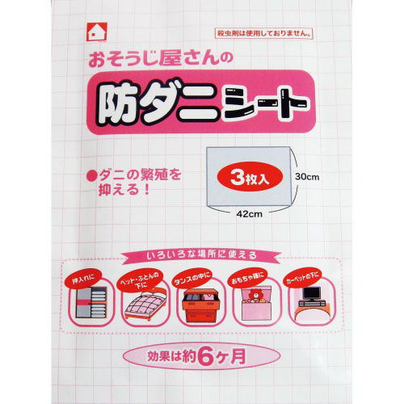
【提案書】
おそうじ屋さん防ダニシート 3枚入
特徴
殺虫成分を使用しているわけではないので肌に触れても安心な、ダニの繁殖を抑制する便利なシートです。布団の裏側や衣類の間、クローゼットなどにおすすめ。使いやすいA3サイズにカット済。
納期
納期スペース
仕様
素 材：不織布(ポリエステル)
サイズ：約42×30cm（包装形態：ポリ袋入り）
重 量：12g
生産国：日本製
お見積
お見積りスペース

